Slide 1
Å snakke med barn og unge
Universitet SørØst Norge - lærerutdanning
Bakkenteigen 18.01.2024
Psykolog Silke Gjetrang
Klinisk sosionom Katharina Skifjell Omvik
Sør-Øst politidistrikt
Statens barnehus Sandefjord

Slide 2
Kort om Statens barnehus
Målgrupper: Barn og unge og sårbare opp til 16 år som kan være utsatt for, eller vitne til, seksuallovbrudd, kjønnlemlestelse, mishandling i nære relasjoner, drap og kroppsskade
Målsettinger: Bedre rettsikkerhet og bedre oppfølging.
To spor: Behandlingsporet og det strafferettslige sporet
Samle og øke kompetansen om avhør og oppfølging av barn i krise
Unge mistenkte under 18 år med skadelig seksualisert atferd (SSA)
Notes:
Statens barnehus ble etablert (det første i 2007, Bergen) for å sikre at barn, unge og andre sårbare grupper som kan ha vært utsatt for vold og seksuelle overgrep, og hvor forholdet er anmeldt til politiet, ikke utsettes for unødvendige belastninger i forbindelse med politiavhøret og får god og koordinert oppfølging.
Barnehuset i Sandefjord ble opprettet i slutten av 2013. Dekker telemark, vestfold og gamle buskerud. Kragerø i sør, hemsedal i nord og inn mot vinje.
Barnehuset Sandefjord mellom 600-700 avhør i året
Totalt 12 barnehus i Norge.

Slide 3
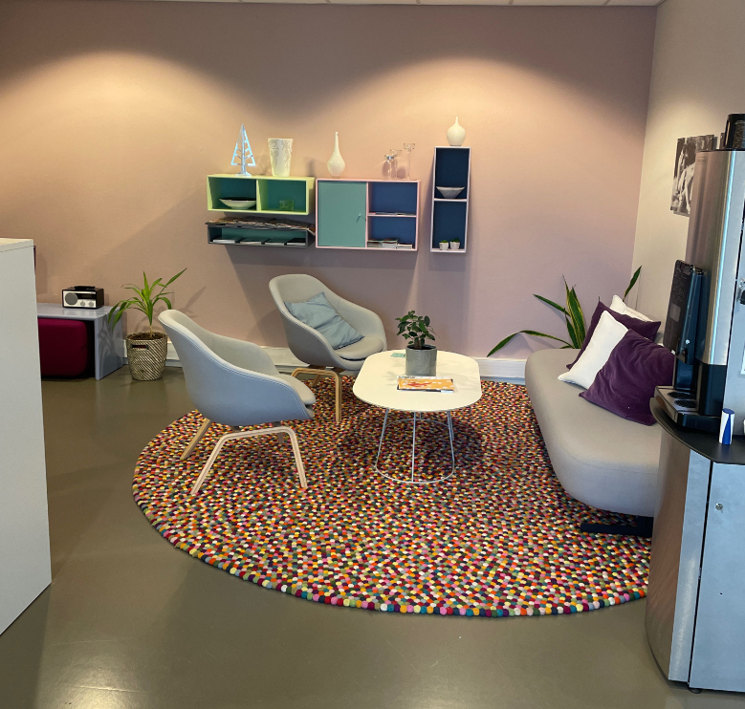
Barnehuset – et godt sted å komme til
Notes:
Ansatte: Hvem er vi og hva gjør vi?
En dør inn til systemet " barnevennlige omgivelser"
leder er politi, jurist eller sosialfaglig utdannet
Ansatte rådgivere: psykologer, kliniske barnevernspedagoger/sosionomer, familieterapeuter, må ha barnefaglig kompetanse og være klinkere
Antall ansatte: 15 stk (inkl. merkantile, teknikere)
Oppgaver:
Tilrettelegge for avhør
Tilrettelegge for medisinsk undersøkelse
Tilby behandling og oppfølging av målgruppen, kun anmeldte saker
Koordinere tverrfaglig og tverretatlig samarbeid- konsultasjonsteam
Bidra til faglig utvikling av saksfeltet- barnevern m.m
Gi råd og veiledning til offentlige og private aktører.
Trygghetsperson
Etterforsker/ avhører tar kontakt i forkant
Informere barnet om avhør etter konkret avtale med politiet
Transport
Vente sammen med barnet og på oppholdsrom når barnet avhøres
Dialog med avhører og rådgiver om evt. reaksjoner og behov hos barnet
Ved søsken, forhindre mobilkontakt med foreldre og samtale om tema og avhør mellom søsken
Følge til medisinsk us., evt. supplerende avhør og oppfølging

Slide 4
Statistikk 2023
Avhør | 2021 | 2022 | 2023
TA totalt | 597 | 557 | 638
TA fortsettende | 7 | 6 | 12
TA supplerende | 10 | 10 | 21
Politiavhør (f.eks. mistenkte) | 17 | 27 | 33
herav | 2021 | 2022 | 2023
Sekvensiell | 76 | 65 | 110
Nettrelatert | 36 | 43 | 57
Notes:
Aldersfordeling 2022/2023
< 6år: 61 / 66
6-12: 238 /223
12-16: 249 / 249
16-18: ?/12
>18: ?/31

Slide 5
Type saker
Type sak | 2022 | 2022 i %
Fornærmet vold | 243 | 42,6
Vitne til vold | 66 | 11,6
Fornærmet overgrep | 155 | 27,2
Vitne til overgrep | 45 | 7,9
Barn som voldsutøver | 3 | 0,5
Barn som overgriper | 27 | 4,8
Annet | 31 | 5,4
Notes:
Annet: f.x. rassisme, ran,…

Slide 6
Grunnlag for anmeldelse
Vold:
Når et barn forklarer seg om slag, spark, ris, dytting, slenging, holde hardt i armen, ørefik, klaps i hodet, kvelertak eller lignende samt tilfeller hvor barnet har vært vitne til vold mellom foreldre/søsken eller annen nær relasjon.
Seksuell overgrep (SO):
Når noen krenker kroppens grenser
Notes:
Vold: § 271-kroppskrenkelse, § 282 mishandling i nære relasjoner-regime
SO: seksuallovbrudd- kap 26 i straffeloven, skilles mellom under 14 og 16 år
Utviklingshemmet: gjensidighet, sårbare i forhold til overgrep
Seksuell krenkende atferd
oppføre seg seksuelt uanstending (blotting, å sende bilder eller film til noen som ikke ønsker det eller er under 16 år).
Seksuelt handling
ta på noen pupper eller kjønnsorgan som ikke ønkser det.
Seksuelt omgang
samleie, bruk av gjenstander eller stikke penis inn i noens munn
Nettovergep
fremstilling av seksuelle overgrep eller bilder som seksualiserer barn og unge
Alder…
All seksuell omgang med barn under 14 år er voldtekt. Det gjelder også enkelte seksuelle handlinger.

Slide 7
Seksuelle overgrep
Hva er seksuelt overgrep?
Hvor går grensene?
Seksuell krenkende atferd
Seksuell handling
Seksuell omgang
Voldtekt
Fremstilling av seksuelle overgrep eller bilder som seksualiserer barn og unge
Notes:
1 av 20 har opplevd seksuelle overgrep fra en voksen
15% av norske menn og kvinner oppgir å ha vært utsatt for en eller flere former seksuelle overgrep før fylt 18 år (Bufdir.)

Slide 8
Seksuelle overgrep
Barn som utsettes for seksuelle overgrep er en sammensatt gruppe, preget av store variasjoner i forhold til overgrepserfaring/skadevirkninger
Et lite barn vil si noe om det- ytre motivasjon
Finner noen man kan stole på
Deltar i undervisningsprogram
Andre barn som er utsatt av samme overgriper
Andre overbeviser barnet til å fortelle
Seksuelle overgrep blir ofte avdekket pga andres initiativ
En voksen reagere på seksualisert atferd, upassende språk, annen type uvanlig oppførsel
Dømt for overgrep, barnet sammen med den personen (f.eks. ny stefar)
Voksen ser fysiske skader på barnet

Slide 9
Seksuell krenkende atferd
Seksuell krenkende atferd er å oppføre seg seksuelt uanstendig. Det kan skje på tre måter: Det kan skje på offentlig sted. Det kan skje overfor noen som ikke vil. Eller det kan skje overfor noen som er under 16 år. Husk at sosiale medier og nettet også er offentlige steder.
Her er noen eksempler:
blotting
å gjøre seksuelle bevegelser mot noen
seksuell ordbruk uten fysisk kontakt – både på nett og ansikt til ansikt
å kysse noen mot sin vilje
å sende bilder eller film med seksuelt innhold til noen som ikke ønsker det eller er under 16 år
Straffeloven § 298, § 305

Slide 10
Seksuell handling
En seksuell handling kan være å ta på en annens pupper eller kjønnsorgan mot noen som ikke vil. Det er ikke lov å gjøre dette med noen som er under 16 år. Det gjelder uansett om han eller hun vil det eller ikke.
Her er noen eksempler:
å ta noen på puppene eller rumpa utenpå eller innenfor klærne
å kline med noen som ikke vil
å ta noen på kjønnsorganet utenpå eller innenfor klærne
Straffeloven § 297, § 304

Slide 11
Seksuell omgang
Seksuell omgang kan være samleie. Andre eksempler er å stikke en gjenstand inn i en annens tiss eller rumpe eller å føre penis inn i noens munn. Det kan også være å fingre, slikke eller runke noen.
Det er ikke lov å gjøre dette med noen som er under 16 år. Dette gjelder uansett om han eller hun vil det eller ikke.
Se for eksempel straffeloven § 299, § 302, §303

Slide 12
Voldtekt
Voldtekt er
å ha seksuell omgang ved bruk av tvang, trusler, makt eller vold
å ha seksuell omgang med noen som er bevisstløs, sover eller er så full at de ikke er i stand til å vise at de ikke har lyst
å true eller bruke vold for å få noen til å ha seksuell omgang med andre eller med seg selv
Når barn under 14 år blir voldtatt
All seksuell omgang med barn under 14 år er voldtekt. Det gjelder også enkelte seksuelle handlinger.
Her er noen eksempler:
Det er voldtekt å ha samleie med et barn under 14 år. Dette gjelder uansett om barnet sier at han eller hun vil det eller ikke.
Det er voldtekt å få et barn under 14 år til å masturbere seg selv. Dette kan være et barn som har blitt overtalt eller lokket på internett.
Det er voldtekt å berøre det nakne kjønnsorganet til et barn under 14 år.
Se straffeloven § 299, § 300 og § 301

Slide 13
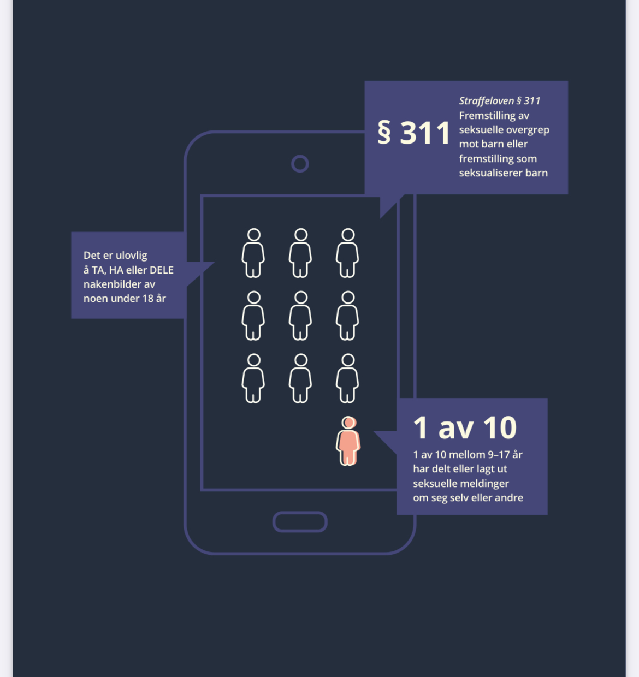
Fremstilling av seksuelle overgrep eller bilder som seksualiserer barn og unge
Fremstillingene kan blant annet være bilder, videoer og tekst som viser seksuelle overgrep av barn eller som viser frem et barn på en seksuell måte. Personer som ser ut som de er under 18 år, regnes også som barn etter denne regelen.
Her er noen eksempler:
Å ta, dele eller ha bilde eller video av noen som blir voldtatt
Det er ulovlig å ta, dele eller ha bilde eller video av barn og ungdom som er naken, som har sex eller blir gjort noe seksuelt med.
Har du fått tilsendt et nakenbilde eller en film av noen som er under 18 år? Det er ulovlig å beholde bildet. Dette gjelder også om du ikke ba om å få bildet tilsendt.
Det er ikke lov å ha et nakenbilde av noen under 18 år. Et unntak kan være hvis en gutt eller jente har et nakenbilde av noen som synes det er greit at vedkommende har bildet (for eksempel kjæresten). De må da være omtrent like gamle og personen som er på bildet må være mellom 16 og 18 år. Det er uansett forbudt å dele bildet videre. Hvis personen på bildet er 15 år eller yngre, er all kontakt med seksualiserte bilder av personen alltid ulovlig.
Straffeloven § 310 og § 311

Slide 14
Forekomst seksuelle overgrep
1 av 20 har opplevd seksuelle overgrep fra en voksen
15% av norske menn og kvinner oppgir å ha vært utsatt for en eller flere former seksuelle overgrep før fylt 18 år (Bufdir.)
Ett gammelt fenomen
Stort sprik mellom de høye omfangstallene og antall overgrep som avdekkes når den utsatte fortsatt er barn
Den første norske studien – 2016 (Steine 2016)
Nåtid
Notes:
Skjult
Fenomen: incest i Bibelen eldste bøker, gresk historie, kulturelt akseptert at voksne menn hadde seksuelle forhold til yngre gutter. Oppmerksomheten og fortrenging av seksualitet mellom voksne og barn syns å ha godt i bølger opp gjennom historien. 1400 England- kjempet for lov mot voldtekt av kvinner og barn- 1856- overgrep mot titusener av barn i Frankrike. Dansk historie, barn var like skyldig som den voksne, 14 åringer kunne få langvarige tukthusstraffer for å ha blitt gravid med sin egen far.
Nåtid: kommet i søkuelyset på en spesiell måte de siste 40 årene: Kvinnebevegelsen, Satt på dagsorden i Norge på 1980 tallet, opprettet støtte og incestsenter og man fikk økte kunnskap og tegn og symptomer hos barn, omfangsundersøkelser
Barnes utsettes for dobbelt svik: for det første blir de seksuelt misbrukt, fo andre blir ikke overgrepene oppdaget. Mangel på avdekking er farlig for de utsatte barna av tre hovedgrunner:
1. de lever ubeskyttet mot nye overgrep
2.de blir fastlåst i en situasjon som bestemmer opplevelsen av virkelighet
3 høy risiko for å bli skadet på områder som er helt sentrale for deres utvikling
Studie: us om langvarig taushet om seksuelle overgrep, varierte fra 0-55. met ett gj,snitt på 17 år. Viser følgende hovedpoeng:
1. En stor andel av overgrepsutsatte forteller aldri om sine overgrepserfaringer
2. Overgrepsutsatte barn forteller sjelden om, eller mislykkes i å avsløre, seksuelle overgrep mens de er barn
De fleste utsatte som avslører overgrep mens de er barn, venter flere år etter første overgrep med å fortelle pm det.

Slide 15
Internett relaterte overgrep
Seksuell utnyttelse av barn og unge over internett:
Kategori 1: Barn som fremstilles i overgrepsmateriale på internett: fysisk overgrep som blir dokumentert, bilder som seksualisere barn
Kategori 2: Barn som forledes inn i seksuell kontakt over internett, herunder seksuell utpressing
Kategori 3: Barn som utsettes for direkteoverførte bestillingsovergrep
Kategori 4 : Barn og unge som fotografers/filmes av jevnaldrende i en seksualisert situasjon, herunder overgrep
Kategori 5: Barn og unge som frivillig produserer seksualiserte bilder eller filmer av seg selv
Barn av de som chatter og laster ned: fedre saker
Kripos rapport, 2019
Notes:
Politiets avdekking av overgrep som har skjedd tilbake i tid – ikke forberedt på at de er en del av en straffesak, ulike reaksjoner, vil ikke forklare seg, redsel, langt tilbake i tid, forklaringsplikt/verger
Hva tenker dere om hva dette er?
Nettgruppe, NECMEC, OP-record, OP-isfjell

Slide 16
Hva er vold?
Fysisk vold
Psykisk vold
Økonomisk
Negativ sosial kontroll
Latent
Vold i oppdragelsesøyemed
Materiell vold
Digital vold
Kjønnslemlestelse og tvangsekteskap
Notes:
Innspill før visning
Fysisk vold: All vold som innebærer fysisk kontakt – spark, slag, lugging, biting, kloring, fastholding, risting, dytting, kvelertak. Innesperring og isolasjon er også former for fysisk vold.
Psykisk vold: Bruk av ord og stemme som truer, skader, krenker eller kontrollerer andre. Å nedvurdere, være likegyldig til og ydmyke andre er også former for psykisk vold. Eksempler er: «Jeg skal drepe deg», «du er ikke verdt noe», «du er så stygg og feit at ingen kan være glad i deg».
Materiell vold: Knusing, ødeleggelse og kasting av gjenstander, slag i vegger og dører og liknende.
Økonomisk vold: Kontroll over andres økonomi; den ene partneren nektes å ha kontroll over egen eller felles økonomi.
Latent vold: Vold som «ligger i lufta», en spesiell stemning før eller etter en voldsepisode.
Vold i oppdragelsesøyemed: Fysisk og psykisk avstraffelse som en del av oppdragelsen for å endre adferden til barn og unge.
Strukturell vold: En form for vold hvor sosiale strukturer eller sosiale institusjoner skader mennesker gjennom å forhindre at deres grunnleggende behov oppfylles.
Digital vold: Trusler og trakassering via meldinger, overvåking og kontroll via mobiltelefon eller sosiale medier, eller stygge meldinger postet på nett. Innbefatter også trusler, trakassering og seksuelle overgrep som følge av kontakt etablert på nett.
Negativ sosial kontroll: Fratar eller begrenser en person sin grunnleggende rett til å bestemme over eget liv og framtid i samsvar med alder og modenhet.

Slide 17
Vold og overgrep
1972 ble loven av 1891, den såkalte refselsesretten opphevet, uten at det ble innført noe uttrykkelig forbud mot å anvende fysisk avstraffelse som ledd i barneoppdragelse.
Forbudt mot all form for vold mort barn ble presisert i barneloven §30 tredje ledd første gang i 1987
1 av 5 barn har opplevd vold i fra en voksen hjemme minst en gang.
1 av 20 har opplevd alvorlige fysisk vold hjemme som spark, og å bli banket opp (Redd Barna)
Notes:
Skjult

Slide 18
Grunn til bekymring?
De vanligste symptomene er at barnet viser eller forteller om :
fysiske smerter, vondt i magen eller i hodet,
søvnproblemer,
tristhet, nedstemt, depresjon
Uro, aggresjon, utagering eller konsentrasjonsvansker.
Økte risikofaktorer:
Dårlig økonomi i familien
Rus hos en eller begge foreldrene
Psykisk sykdom hos en eller begge foreldrene
Kriminalitet hos en eller begge foreldrene
Barn med funksjonsnedsettelser som nedsatt hørsel, syn eller bevegelseshemning
Notes:
Disse tegnene er helt generelle indikatorer på at barn ikke har det bra, og at det er noe i livet som er en belastning. Det trenger ikke å være vold eller overgrep, men noe som er bekymringsfullt.
De usynlige barna, gjemmer seg bak hår
Ansiktet er tomt, uttrykksløst, trist
Lavt selvbilde
Preget av angst

Slide 19
Å snakke med barn og unge
…om vanskelige tema og / eller bekymringer
Notes:
Egen refleksjonen / evt med nabo: Hva kan være barrierer hos barn / hos oss selv?
Barriere hos den voksne:
Frykt for å ikke følge opp med hjelp
Følelsesmessig ubehag og usikkerhet
Ansvarsfraskrivelse- andre sitt bord
Engstelse for å re-traumatisere eller gjøre vondt verre
Frykt for å beskylde uskyldige
Frykt for trusler mot en selv eller konflikt

Slide 20
Hva kan være barrierer hos oss selv?
Frykt for å ikke følge opp med hjelp
Følelsesmessig ubehag og usikkerhet
Ansvarsfraskrivelse- andre sitt bord
Engstelse for å re-traumatisere eller gjøre vondt verre
Frykt for å beskylde uskyldige
Frykt for trusler mot en selv eller konflikt

Slide 21
Å snakke med barn og ungdom
Dokumentert kunnskap viser at det er vanskelig å snakke med barn om vold og overgrep- redd for å gjøre feil
Å vite konkret hva enn kan si, det er viktig når det kommer til å hjelpe med å avdekke vold og overgrep. Det kan være vanskelig å finne ordene, og det kan være ubehagelig å ta samtalen. Så vi kan da i verstefall velger noen ganger å la være. Å øve seg på dette er derfor utrolig viktig.
Notes:
Hva kan være konsekvensene av å unnvike å stille disse spørsmålene?
- Du avdekker ikke det som faktisk er viktigst
- Barnet kan miste tiltro til deg
Hvordan kan du forberede deg til slike samtaler?
- Tenke gjennom hvordan du skal komme inn på det du lurer på
- Diskutere med en kollega

Slide 22
Ulike samtaler
Støttende samtaler
Ofte fokus på her-og-nå situasjon
Avdekkende samtaler
Aktuelle når det foreligger en alvorlig bekymring for om barnet er utsatt for omsorgssvikt, vold og/eller overgrep
Konfronterende samtaler
Hva er målet med samtalen? Hva er viktig å oppnå?

Slide 23
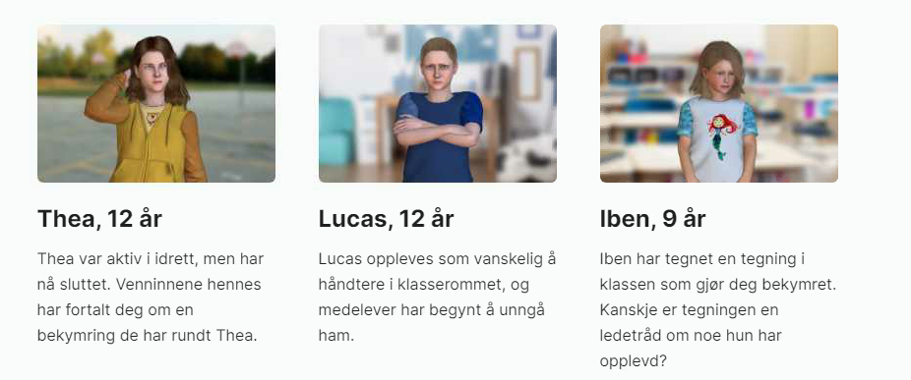
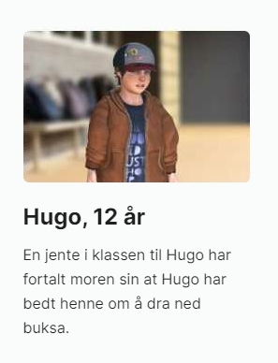
Forberedelse til undervisning
Notes:
SNAKKE-ordliste
#trygger Du bekrefter, anerkjenner og gjør at barnet i samtalen stoler på at du er en voksen som bryr deg
#gjentar Du gjentar det barnet har sagt for å vise at du hører etter og forsikrer deg om at du har forstått
#ansvar Du som voksen tar ansvar for at samtalen går den skal og at barnets rettigheter ivaretas
#unnviker Du unngår å snakke om det barnet trenger å snakke om
#skremmer Du går for hardt på barnet i din iver etter å avdekke din egen uro
#åpner Du stiller åpne spørsmål (som det ikke går an å svare ja eller nei på), og er nysgjerrig og anerkjennende til barnets fortelling
#lukker Du fokuserer mer på dine egne reaksjoner eller antakelser enn barnets, stilte kanskje lukkede eller ledende spørsmål
#ledende Du inviterer til et bestemt svar og svaret du får er upålitelig
#presser Du legger for mye press på barnet for å få tak i informasjon

Slide 24
Hva kan være barrierer hos barnet?
Det kan være vanskelig å snakke om hjemmesituasjonen hvis barnet aldri har snakket med noen om det tidligere.
Vet ikke at det er galt / ulovlig
Trusler om å ikke fortelle
Både redd og glad i den som utsetter barnet; lojalitet til foreldrene/ familien
Frykter konsekvenser, som krise i familien eller voksnes reaksjoner
Stoler ikke på voksne
Har erfart tillitsbrudd tidligere, vokst opp med utrygge omsorgspersoner
Skyld / skam
f.eks opplevd skyld og deltakelse i overgrepene
Minnet om overgrepene er avspaltet eller uvirkelige
Mangel på forståelse og språklige begreper
Notes:
Hvorfor er det vanskelig for Lucas å snakke om hjemmesituasjonen?
Han er både redd og glad i pappaen sin
Han er redd for hva som kan skje
Hva er det som gjør at det kan være vanskelig for noen barn å stole på voksne?
De har erfart tillitsbrudd tidligere
Det å vokse opp med utrygge omsorgspersoner
Hva er vanlige konsekvenser av å ha vokst opp med utrygge voksne?
Redd for konsekvensene av å fortelle og dele sine opplevelser
Stoler ikke på voksne
Hva kan være årsaker til at barn tar på seg skylden for de voksnes problemer?
Blitt fortalt det av sine foreldre, og tror på det
Det er lettere å håndtere for dem at de selv er "slemme", enn at det foreldrenes skyld
Hvorfor kvier barn seg for å si noe galt om foreldrene sine?
De vet ikke at det er galt
De er redde for konsekvensene de kan få
Hvorfor beskytter barn foreldrene, selv når de åpenbart behandler dem dårlig?
Det er et menneskelig instinkt å beskytte sin egen familie
De vet ikke at det kan gjøres noe med det.
Hvordan kan du hjelpe Lucas til å slippe å ta på seg skylden?
Stille spørsmål
Utfordre hans negative opplevelse av seg selv
Forklare at faren er ansvarlig for sine egne handlinger
Være det for Lucas over tid
Følge Lucas sitt tempo
Å innse dette for et barn kan ta tid!

Slide 25
I samtalen med barn man er bekymret for er det viktig å være… Det er viktig å aktiv lytte. Hva er gode virkemidler for å lytte aktivt? Hvordan legge til rette for mer trygghet? Hva kan være gode måter å nærme seg barnet?
Hjelper
Hjelper ikke
Være åpen
Nysgjerrig, vis interesse
Stille åpne spørsmål
Vise at du tåler barnet
Si noe støttende til barnet
Småord som bekrefter/anerkjenner det barnet sier
Oppsummere
Vis interesse for det hun forteller
Gi tid i samtalen
Se forbi vanskelig oppførsel
Effektiv
Bestemt
Anta
Lukkede spørsmål
Aldri still spørsmål om temaer som kan være ubehagelig for barnet
Få barnet til å fokusere på det som er vanskelig å snakke om med andre
Foreslår løsninger
Fokusere på hvor dårlig barnet blir behandlet
Fortelle at foreldrene behandler barnet dårlig
Å være åpen, tålmodig og interessert er viktig for å bygge tillit

Slide 26
Kommunikasjonsprinsipper
Fremmende:
aktiv lytting
Hemmende:
passiv lytting
Pauser
Bekreftelser
Gjentagelser
Oppsummeringer
Åpne spørsmål
Overhøre
Tvil/benekting
Brudd/temaskifte
Press/kjøpslåing/moralisering
Lukkede spørsmål
Anta, komme med påstander
Du bør alltid forsøke å utforske, og legge til rette for at barnet forteller med egne ord
Notes:
Hvordan viser du at du lytter og er interessert?
Aldri bryte øyekontakt
Stopp barnet hvis fortellingen blir lang og detaljert
Gjenta og oppsummer det barnet sier med barnets egne ord (riktig)
Be barnet fortelle mer og si du gjerne vil høre (riktig)
EGNE FORTELLINGER / ANEKDOTER
Hva må du være sikker på når du forteller historier fra ditt eget liv?
At det er en spennende historie
Være sikker på at tema ikke handler om noe som er ubehagelig for barnet (riktig)
At du ikke forteller med en forventning om at det har opplevdes likt for barnet (riktig)
Være sikker på at barnet ikke har hørt historien tidligere
Hva kan du gjøre i stedet for å fortelle anekdoter fra eget liv?
Snakke om noe som ikke er relevant for samtalen
Spørre barnet om temaet historien handler om, i stedet for å fortelle historien (riktig)
Dikte anekdoter om fiktive personer

Slide 27
Den Dialogisk Samtalemetoden
Kommunikasjonsprinsipper:
Åpne og lukkede spørsmål
Oppfordrende form / beskrivende form
Gjentagelse
Bekreftelse
Oppsummering underveis
Lytt mer enn du snakker
Unngå for mange spørsmål
Tåle pause
Tilstedeværelse
Unngå press
Fenomenforståelse:
Gyldiggjøring
Skyld og skam
Vonde hemmeligheter
Barn som ikke vil fortelle
Notes:
Barnevernstjenester og politiet arbeider etter DCM
Voksnes kommunikasjonskompetanse bidrar til at barnet kan formidle kunnskap om seg selv og sin virkelighet.
Handler om mer enn barns rett til å bli hørt, det handler om hvordan barnet bli hørt

Slide 28
Målet med DCM
Oppnå barnets frie fortelling
En fri fortelling har en sammenhengende flyt hvor barnet formidler seg med en eller flere setninger eller ytringer etter hverandre.
Oppnå en detaljert og fullstendig fortelling
Hvorfor er fri fortelling viktig:
Barnet danner egne ledetråder som letter minneprosessen
Motivasjonen for videre formidling øker
Barnets frie fortelling har høyrere troverdighet enn svar fra direkte utspørring

Slide 29
Fasene i DCM
Fase 1: Forberedende fase
Fase 2: Kontaktetablering
Fase 3: Innledende prosedyrer
Fase 4: Introdusere tema
Fase 5: Fri fortelling
Fase 6: Sondrende fase
Fase 7: Avslutning
Fase 8: Oppfølgende fase
Introdusere tema
Fri fortelling
Sonderende fase

Slide 30
Aldersriktige spørsmål
Hvem
Hva
Hvor
Hvordan
Når
Antall ganger
Omstendigheter

Slide 31
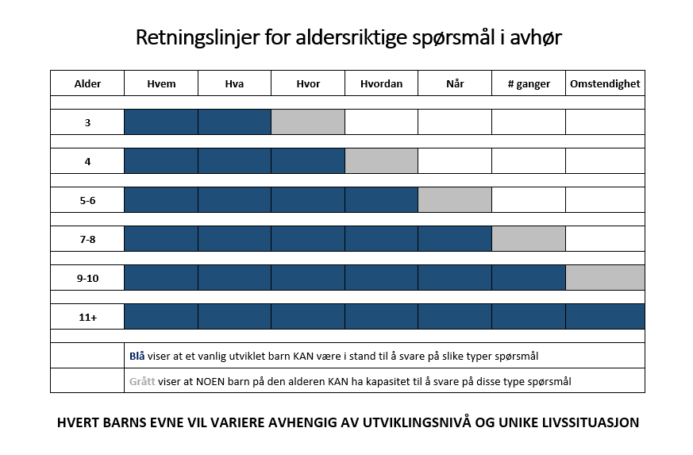

Slide 32
Problemstillinger (snakk sammen)
Hva motiverer en ungdom til å snakke?
Hvordan motivere vi dem til å snakke?
Hva er viktigst å ha med i samtalen når man raskt må gjennomføre en samtale uten forberedelse

Slide 33
Viktig å huske
Barnet er selv ekspert på sin virkelighet
Selv små barn, helt med i 3-4 års alder kan gjenkalle og fortelle om selvopplevde hendelser i sine liv
Barn må føle seg trygge for å tørre og ville fortelle om sine volds- og overgrepserfaringer
Voksne har en viktig rolle i forhold til å hjelpe og motivere barnet til å fortelle
Samtalens forløp er den voksnes ansvar
Barn blir aldri bedre til å fortelle enn det de voksne er til å lytte
Barn trenger oppriktige, tydelige og direkte voksne
Barn trenger tid
Viktig å stoppe i tide
Barn som er utsatt er vare på voksnes signaler og reaksjoner – vis interesse og anerkjennelse

Slide 34
God spørreteknikk sett med etterforskningsbriller
Når barnet begynner å fortelle – stopp i tide, skriv logg/ta opp og kontakt barnevern og politi
For mye informasjon og uheldig stilte spørsmål vil som oftest vanskeliggjøre etterforskningen og forringe bevisverdien i en eventuelle fremtidig straffesak.
Tommelfingerregel: Still åpne spørsmål slik at barnet har muligheten til å snakke mest mulig fritt.
Notes:
Hva, hvem, evt hvor

Slide 35
…. fortsettelse god spørreteknikk
Fortell mer om det!
Fortell slik at jeg forstår!
Spørsmål som er gode å stille:
Tenk på å bruke åpne spørsmål, bruk imperativ form
Eksempel:
Barnet: "Jeg var helt alene om kvelden, da var jeg veldig redd".
Voksen: "Fortell meg om det, så godt du kan".
Nøkkelspørsmål / referanse til tidligere utsagn
Du sa i stad at du følte du var trist. Hvordan trist var du?
Du sier det var ekkelt, fortell slik at jeg forstår hvordan ekkelt!
Fortell meg om det med dine egne ord!
Prøv å forklar…så godt du kan!
Si meg alt som hendte, så godt du kan!
Notes:
Spørsmål som ikke er gode og som bør unngås
Lukkede spørsmål
Eks. ja / nei-spørsmål
Valgspørsmål – var du på stua eller kjøkkenet?
Identifiserende hvem, hva, hvor-spørsmål
Kan du fortelle meg litt om når du var alene om kvelden?
Har du lyst til å fortelle meg litt om hvordan du har det?
Årsaksorienterte spørsmål
Hvorfor var pappa’n din så sinna på mamma?
Hvorfor var det slik?
Hvorfor slo mamma deg?

Slide 36
Toleransevinduet
Notes:
Hva er toleransevinduet?
Hvordan bruke modellen i møte med barn?
Hva kan gjøres for å hjelpe barnet inn i sitt toleransevindu igjen?

Slide 37
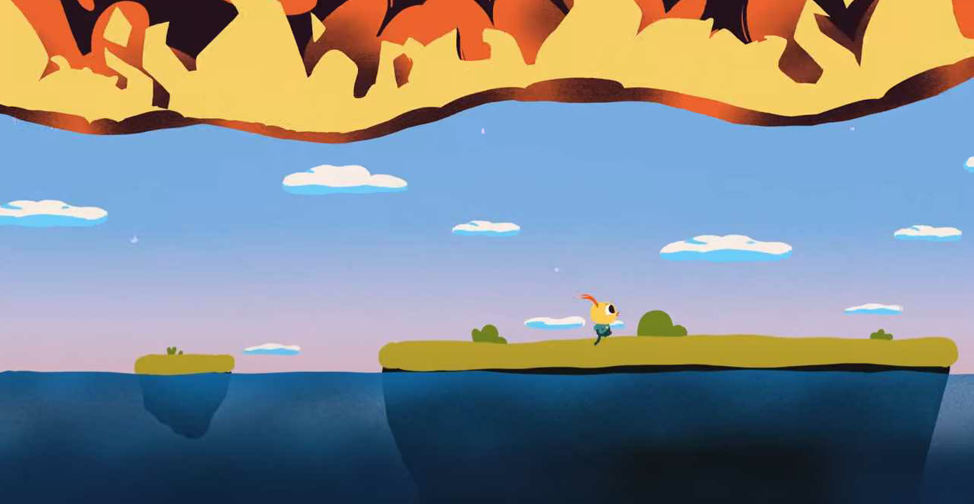
Toleransevinduet for barn - film

Slide 39
Forebygging og håndtering av problematisk skadelig seksuell atferd hos barn og unge
- en veileder for ansatte i barne- og ungdomsskolen
Notes:
Evt quiz

Slide 40
Quiz: svar
Medianalder for samleiedebut for jenter er 17 år. (B)
Medianalder for samleiedebut for gutter er 17,5 år. (B)
Hvor mange 13-14-årige gutter sier at de har sett porno på nett? (Både søkt selv og kommet over det tilfeldig) – 50 % (B)
Hvor mange 13-14-årige jenter sier at de har sett porno på nett? (Både søkt selv og kommet over det tilfeldig) - 10 % (A)
Hvilken sjanger tenker du at pornofilmer først og fremst er? Underholdning (B) Vi mener at pornofilm er underholdning, og først og fremst for å få folk seksuelt opphisset og aktivert. Dette gjør at de ikke er særlig egnet til å gi god kunnskap om hva seksualitet og seksuelle relasjoner er

Slide 41
Quiz: svar
Når bør du ikke bli urolig for en ungdoms onani? Dersom hen onanerer 5 ganger per dag (C) Mange ungdommer onanerer i perioder mye og ofte, så det er vanskelig å gi et konkret svar på hva vi tenker er riktig mengde. Det vi derfor er mest opptatt over er at onaneringen ikke går ut over ungdommens vanlige liv, som familie- og vennerelasjoner, skole og fritidsaktiviteter. Man må også sjekke om ungdommen har en dårlig teknikk og blir unødvendig sår eller om det også kan dreie seg om tvangshandlinger. Noen ungdommer onanerer også på upassende steder og i upassende situasjoner. Dette vil det være viktig å adressere.
Hvor stor andel av alle overgrep mot barn blir ifølge internasjonale studier begått av andre barn og unge? Ca 30% (B) Studier viser at mellom 30-50% av overgrep mot barn blir begått av andre barn og unge. Dette vet vi fra selvrapporteringsstudier, kriminalstatistikk og tall fra barnevern og andre instanser.
Seksuell lavalder er satt til 16 år fordi man mener at da har de fleste utviklet seksuell samtykkekompetanse (B)Hovedårsaken til at seksuell lavalder er satt til 16 år er at man da mener at en vanlig ungdom på denne alderen har utviklet seksuell samtykkekompetanse. Så vet vi at mange barn og unge kommer tidlig i puberteten. Kroppslig sett vil de derfor være klare for seksuell aktivitet, men kognitiv og moralsk utvikling vil trenge mer tid

Slide 42
Quiz: svar
Hvilke barn kan være ekstra sårbare for å bli utsatt for eller selv utvikle, bekymringsfull seksuell atferd? Barn som er utsatt for vold, overgrep eller omsorgssvikt, og barn fra dårlige sosioøkonomiske kår, eller som har en forstyrret utvikling og sosialisering (A)
Er pornografi skadelig for barn? Ja, det kan være skadelig for noen barn (C) Pornografi inneholder ofte skildringer av vold og nedverdigelser. De fleste barn klarer imidlertid å skille mellom pornografi og virkelighet, men for noen er dette vanskelig sånn at holdninger og seksuell atferd påvirkes i negativ retning. Hos barn under 12 år kan pornografi være skremmende og forvirrende, og i verste fall skade en normal seksuell utvikling.
Kan barn samtykke til sex? Barn må være 16 år for å kunne samtykke til sex (C) Barn under 16 år vil likevel kunne utforske seksualitet og ha seksuell aktivitet med jevnaldrende dersom dette er frivillig, de er i samme alder og det ikke foreligger noen maktubalanse eller bruk av trusler og tvang.

Slide 43
Quiz: svar
Hva er kriminell lavalder i Norge? 15 år (A) Barn og unge under 15 år kan ikke straffes. For å avklare om det dreier seg om et lovbrudd, vil politiet likevel ofte etterforske saken. Politiet har etterforskningsplikt i saker der det mistenkte barnet er 12 år og eldre, men kan velge å etterforske selv om barnet er yngre. Politiet kan også innkalle barn og unge med foreldre til bekymringssamtale, og/eller overføre saken til barnevernet
Er det lov for barn og unge å ha nakenbilder av andre barn og unge under 18 år? Nei, dette er i utgangspunktet ikke lov (C) Det er som utgangspunkt straffbart å TA, HA eller DELE nakenbilder eller film av noen som er under 18 år. Unntaksvis kan straffen falle bort dersom gutten/jenta har et nakenbilde av noen som synes det er greit at vedkommende har bildet (for eksempel kjæresten), gitt at de er omtrent like i alder og utvikling og den som blir avbildet er mellom 16 og 18 år. Det er uansett forbudt å dele bildet videre.

Slide 44
Quiz: svar
Hva bør gjøres først dersom barn forteller om eller viser at de har mottatt seksuelt trakasserende bilder og meldinger på nett/telefon? Snakke med barnet om innhold i bildene/meldingene, om antall som er sendt, frekvens og avsender(e) for å få oversikt. Be barnet ta «skjermdump», dokumentere samtalen og lage en plan for videre oppfølging. (C) Viktig å snakke med barnet eller ungdommen før en kontakter foreldre og andre instanser. Dette for å få mer klarhet i hva som har skjedd og unngå heldige konsekvenser.
Som skoleansatt, hvem SKAL du kontakte ved avdekking av overgrep mellom elever? Skolens ledelse og barnevernstjenesten. Deretter en felles drøfting om hvilke andre instanser som bør kobles inn. (A)

Slide 45
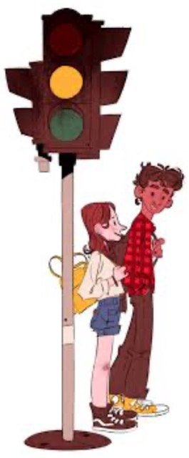
Trafikklyset (Hegge, 2017)
Bekymring
Seksualitet som er overdreven, hemmelighetsfull, grenseoverskridende, tvangspreget, regrederende eller truende. Forskjell i alder, modenhet eller styrke mellom de involverte.
Indikerer behov for umiddelbar reaksjon og handling fra voksne.
Observere
Seksualitet som er utenfor det som betegnes for vanlig med tanke på intensitet og hyppighet, eller manglende samsvar med aldersmessig og utviklingsmessig modenhet. Uvanlig eller annerledes for dette barnet. Behov for observasjon og samle informasjon for å sikre rett respons fra voksne.
Vanlig
Seksualitet som er vanlig og betegnes som sunn –spontan, nysgjerrig, lystig, lett distraherbar, gjensidig, eksperimenterende. Seksualiteten samsvarer med alder, størrelse og modenhet. Legg til rette for å gi barnet positive tilbakemeldinger og informasjon.
Notes:
God sunn seksualitet
Gjensidig
Samtykke
Aldersadekvat utforskning og utprøving
Intensjon om ikke – skade
Lek, moro
Ingen maktforskjell(styrke, status, kognitivt, alder
Bekymringsfull seksuell atferd
Ikke aldersadekvat
Mer tilfeldig på og av
Hendelser påvirket av jevnaldrende press
Utsatte blir irritert/ ukomfortabel, men ikke redd/skremt
Den seksuelle adferden kan være ok, men utøves i upassende situasjoner/ relasjon
Skadelig seksuell atferd
Ikke aldersadekvat
Planlegging
Hemmeligholdelse
Utøver benytter maktforskjell
Respons til utsatte er preget av negative reaksjoner og følelser(frykt, sinne, skam)
Utøver tar ikke ansvar for adferden eller negative konsekvenser for utsatt
Adferden er gjentakende eller økende i frekvens
Vanskelig å stoppe/avlede adferden

Slide 46
Alder og modenhet i forhold til mulighet for samtykke må tas med i vurderingen
Kommunikasjon med jevnaldrende om sex/seksualitet
Fleiper om/vitser om sex på en måte som er innenfor den kulturelle normen.
Interessert i erotikk
Benytter internett til chatting
Onanerer alene
Interessert i/del i en til en forhold (med eller uten seksuell aktivitet)
Seksuell aktivitet inklusive kosing, kyssing, holde hender, berøring, gjensidig onanering.
Samtykker til oral sex og/eller samleie med en partner på samme alder og modenhet
Sunn seksuell atferd

Slide 47
Opphengt i sex og tanker om seksualitet på en måte som forstyrrer daglig fungering
Opphengt i pornografi
Deler privat, gjenkjennende informasjon med ukjente på internett
Opphengt i online chatting
Oppgir falsk, kjønn, alder , seksuelle detaljer online i chattrom for voksne
Arrangerer møte med en person kun kjent fra internett
Seksuelt aggressivt fokus i språk å væremåte.
Invaderer andres personlige grensesone
En episode med kikking, blotting, berøring av jevnaldrende uten samtykke, dra ned bukse/løfte opp skjørt og vulgære bevegelser
Utrygg seksuell atferd , inkludert usikker sex, seksuell aktivitet i ruspåvirket tilstand og hyppig bytte av partner
Oral sex og/eller samleie( alder og modenhet må tas i betraktning)
Observere

Slide 48
Tvangsmessig eller offentlig onanering
Fornedre/blamere seg selv eller andre seksuelt via trusler, telefon, mail, berøring
Lokke/tvinge andre til å vise kjønnsorganene
Opptatt av seksuelt voldelig pornografi eller overgrepsbilder av barn.
Samtale med spesifikt seksuelt innhold med yngre barn
Seksuell trakassering, tvungen seksuell kontakt
Seksuell kontakt med personer med vesentlig forskjell i alder eller modning
Sende nakenbilder eller seksuelt provoserende materiale elektronisk
Bli med online dateingservice for voksne
Seksuell omgang med dyr
Påføre seg selv/andre genitale skader
Tilbyr seksuelle tjenester mot goder
Bekymring
Notes:
Omegle, Tinder, onlyfans, mm

Slide 49
Tips og treningsmuligheter
www.snakkemedbarn.no
www.rvts.no, f.eks. Skoleveileder og barnehageveileder SSA
www.dinutvei.no
Rvtsvest.no/trygg-til-handling/
Seksuellatferd.no (skoleveileder og e-læring)
Diverse på youtube.no (Reddbarna, kort fortalt, Alfred og skyggen)
hvorlite.no
jegvilvite.no
www.helsedirektoratet.no (tidlig oppdagelse av barn og unge)

Slide 50
Andre nyttige nettsider
Meldeplikt og avvergeplikt
https://plikt.no/
Politiets nettside
Mistenker du vold mot barn? (vold i nære relasjoner)
Hvor går grensene? (voldtekt og seksuelle overgrep)

Slide 51
Kontakt med Barnehuset
Fellesnummer: + 47 474899 33
barnehusetsandefjord@politiet.no
Nettside: barnehuset.no
Notes:
Rådgivingstelefon
Konsultasjonsteam

Slide 52
Takk for oss

